Slide 1


Gestionar la estacionalidad El caso de Xàbia
Josep Lluís Henarejos Cardona
Gerente de AMJASA

Slide 2
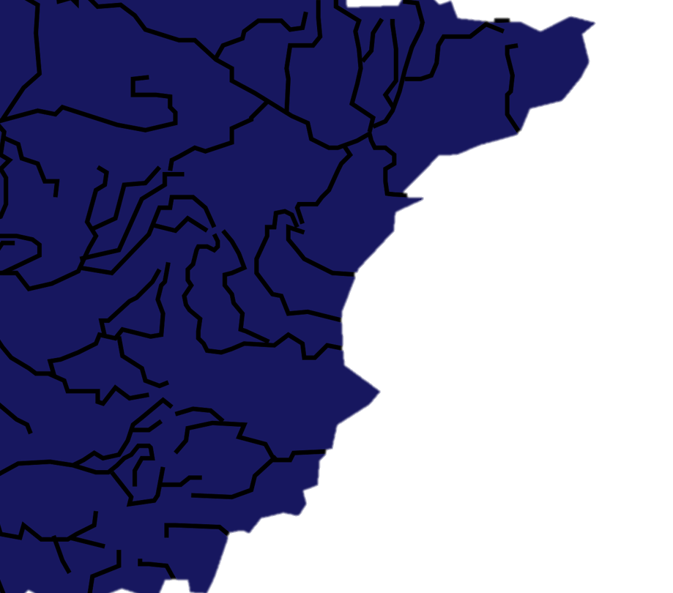

Xàbia
30.642
habitantes
120.000
Temporada
alta
6.265.244m³
Volumen
Suministrado
2025
560 km
Red
distribución
10.900 m
Renovación
Red Anual
20% Anual
Presupuesto
Inversión
17.165m³
Promedio
diario
29.948m³
Máximo
diario

Slide 3
Patrones de consumo
Cerca de 29.000 abonados.
9.500 piscinas.
9.200 chalets.

Slide 4
Patrón consumo intradía

Slide 5
Claves
La mejor solución solo puede ser una mayor eficiencia.
Es imprescindible la planificación conjunta de las infraestructuras y la gestión integrada de los recursos.
La participación, formación e implicación ciudadana es CLAVE en procesos sociales tan complejos como abordar y prevenir situaciones de sequía.

Slide 6
Eficiencia

Slide 7
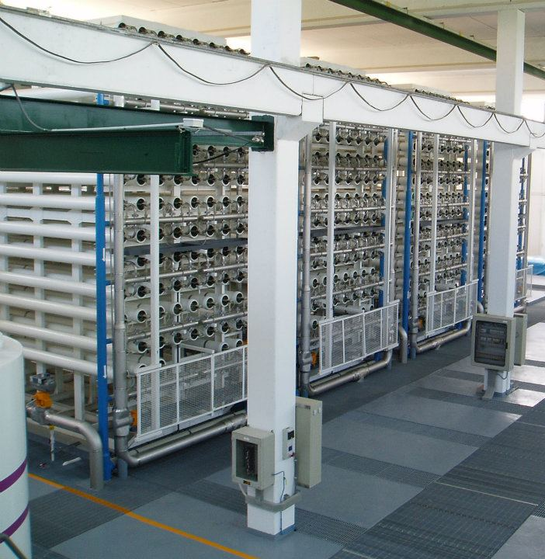
IDAM Xàbia
Experiencia de éxito en sostenibilidad.
100% municipal.
Recuperación del acuífero del Pla.
Solidaridad hídrica comarcal.
Capacidad de producción nominal: 26.000m³.
La tecnología nos permite llegar hasta 29.000m³.
Punta de consumo Xàbia: 29.948m³.

Slide 8
Sostenibilidad
Protección del acuífero a través de la Planta Desaladora
Coste de Agua Desalinizada = 4 x Coste de extracción de Agua Subterránea
Digitalización en la búsqueda del 0

Slide 9
Muchas gracias
Josep Lluís Henarejos Cardona
jl.henarejos@amjasa.com

